Slide 1
Mohammed Bashir Abdi
Vilja
Vara
Kunna
Beteendevetare med inriktning religion och kultur
Arbetsförmedlare
Egen företagare

Slide 2


Vilja
Vara
Kunna
Vad ska vi prata om idag?
Kort min bakgrund
Vad är mellanförskap?
Hur upplevs mellanförskap?
Dubbla Kulturer
Rotlöshet och tillhörighet
Tid för frågor

Slide 3
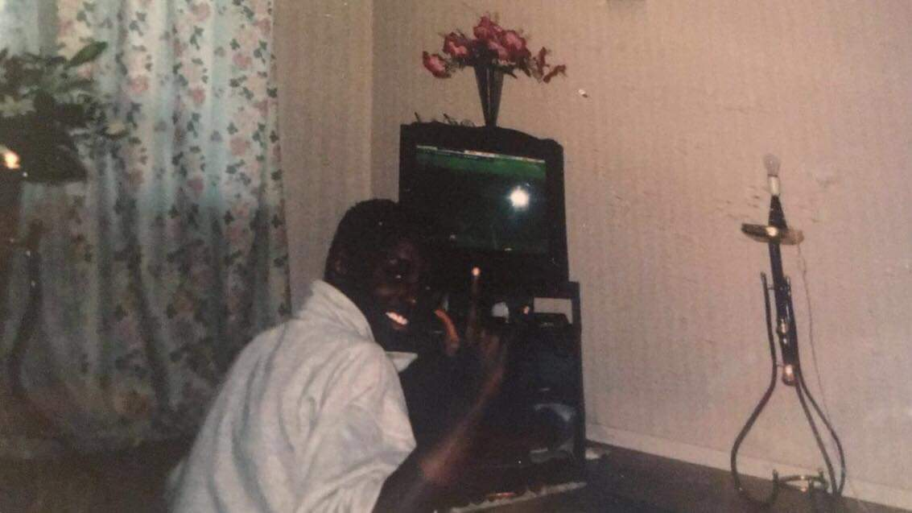
Vilja
Vara
Kunna
Kort om mig
Kom till Sverige hösten 1998 tillsammans med min familj och lärde mig svenska omgående.
Jag blev ansvarig för all kommunikation mellan familjen och samhället.
Som äldsta son i familjen klev jag in i vuxenlivet tidigare än mina jämnåriga.
Redan som 13-årig visste jag socialtjänstens roll i samhället och kunde delar av socialtjänstlagen.

Slide 4
Mellanförskap
Vilja
Vara
Kunna

Slide 5
Mellanförskap är en kän­s­la som kan infinna sig hos personer med två eller flera kulturer.
Vilja
Vara
Kunna

Slide 6
Vilja
Vara
Kunna
Mellanförskap betyder också att man inte har en given roll eller en given plats.

Slide 7
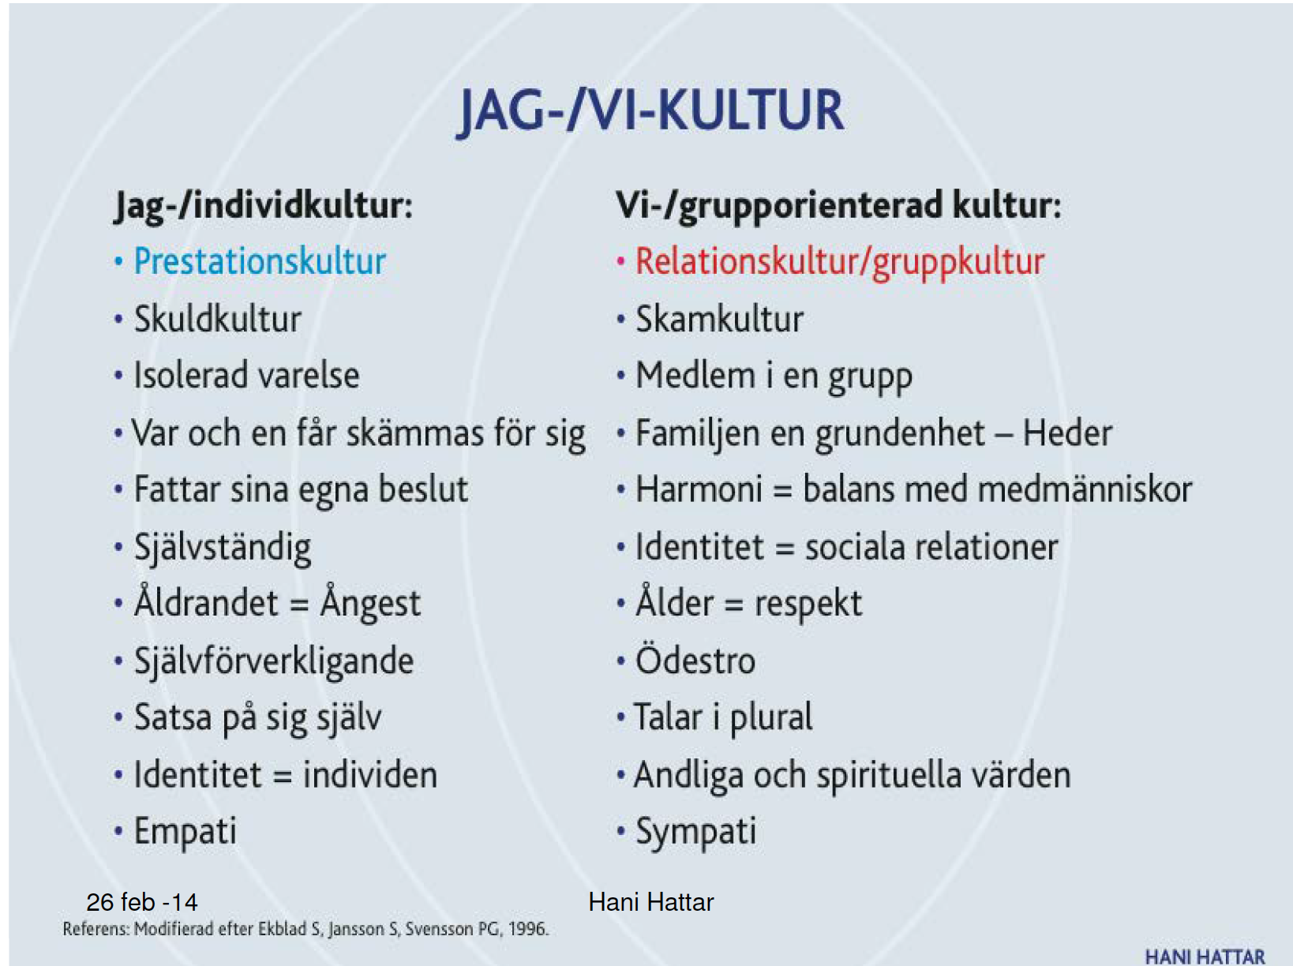

Mellan Sverige
och
Somalia

Slide 8
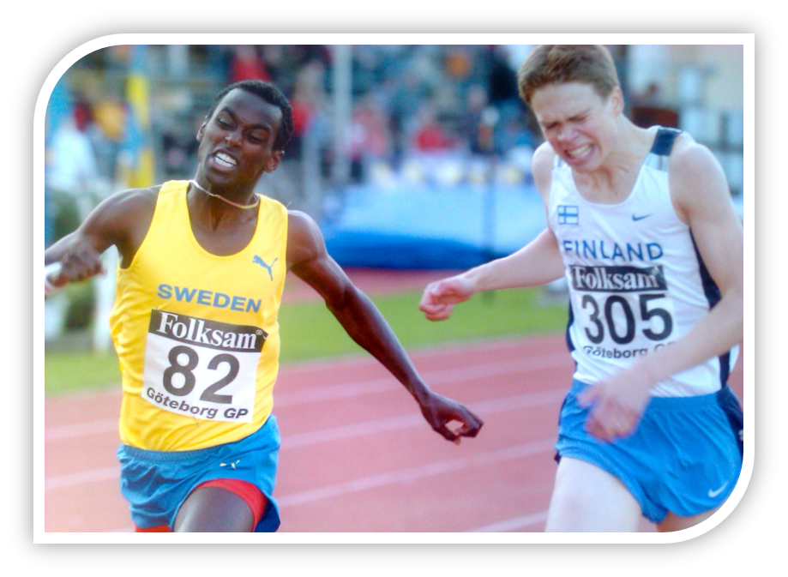
Min blå gula dröm
Vilja
Vara
Kunna
Medeldistanslöpning
Konsten att behärska trötthet
Svensk mästare som ungdom och junior.
Seger i Finnkampen
Silver i Nordiska mästerskapet
Junior EM 2005.
Uttagen till ungdoms OS, deltog ej saknade svensk medborgarskap.
Friidrottstävlingar i Europa
Totalt 12 SM-guld

Slide 9
Vilja
Vara
Kunna
I Sverige är jag invandrare och utomlands är jag svensk
Notes:
Första generationens invandrare som upplever utanförskap i det nya hemlandet, de kan luta sig tillbaka mot minnen och drömmar från sitt ursprungsland.

Slide 10
Vilja
Vara
Kunna
Rotlöshet

Slide 11
Vilja
Vara
Kunna
Rotlöshet

Slide 12
Vilja
Vara
Kunna
Detta ledde till att jag under sena tonåren utvecklade en ilska mot samhället.

Slide 13
I samma period kom jag på att mina erfarenheter kunde vara nytta för andra människor.
Ilskan blev till motivation och drivkraft att ändra förutsättningarna för så många som möjligt. Sedan dess vaknar jag dagligen till världens viktigaste uppdrag.

Slide 14
Vi invandrare har blivit packade som små sardiner i en konservburk
Intervjupersonen Malik, beskriver svensk integrationspolitik och utanförskapet i förorten
Vilja
Vara
Kunna
De förlorade sönerna återvänder hem
-En kvalitativ studie om återvändande Daish krigare från Göteborg och stadens strategi mot terrorism och arbetet mot våldsbejakande extremism

